Slide 1
全國共享版機關內部差勤電子表單系統 輪值班人員教育訓練
講師：黃信銘
時間：2017-5-3

Slide 2
相關名詞
輪班人員 vs 值班人員
輪班表 vs 值班表
任務(範本)、建立班表、設定班別
班表的組成要素：
1. 日期
2. 班別
3. 組別人員
Notes:
操作手冊更新版本均會放置於協作平台

Slide 3
輪班、值班管理作業之區分 (1/2)
輪班人員
依照班表排班的時間上班
例如：駐衛警
上班時間分為早班、午班、晚班
值班人員
上班時間之外，需值勤
可領固定值班費或補休
例如：中午午休值班櫃檯、下班後執勤
Notes:
操作手冊更新版本均會放置於協作平台

Slide 4
輪班、值班管理作業之區分 (2/2)
後續的管理作業做區分：
輪班表
輪班人員上下班的日期、時間
加班費=加班費 * 時數
值班表
值班可值班補休4小時
值班可領固定金額值班費 $500

Slide 5
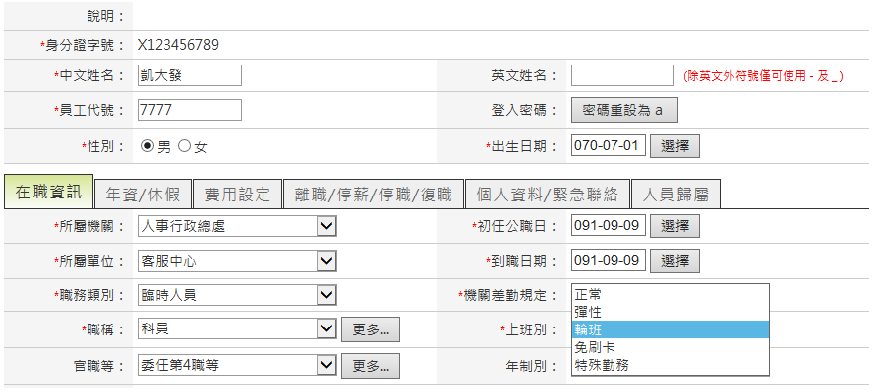
輪值班人員 vs 正常班人員
輪班人員上班別設定

Slide 6
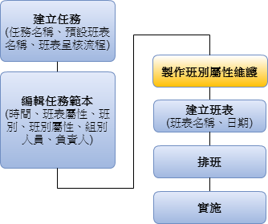
輪/值班表製作流程

Slide 7
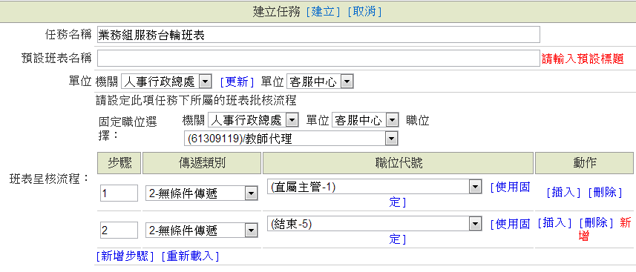
輪班表製作：建立任務
※最後一個步驟一定要選擇2-無條件傳遞、(結束-5)。
Notes:
1.任務：業務組服務台輪班表
2.可於任務中，編輯班表呈核長官流程

Slide 8
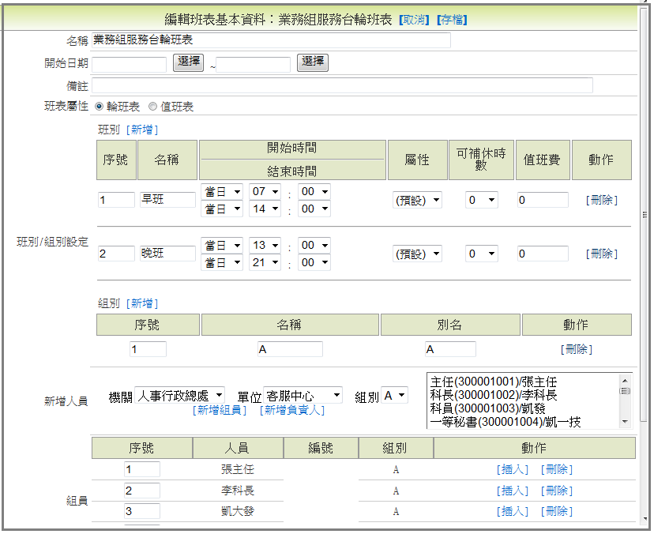
輪班表製作：編輯任務中的範本
Notes:
1.任務：業務組服務台輪班表
2.可於任務中，編輯班表呈核長官流程

Slide 9
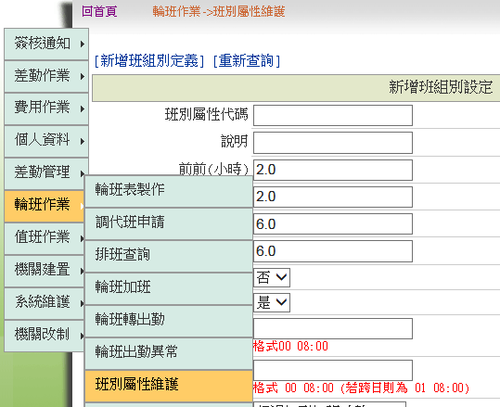
班別屬性維護設定 (1/3)
輪班作業->班別屬性維護
先新增一組班組別定義

Slide 10
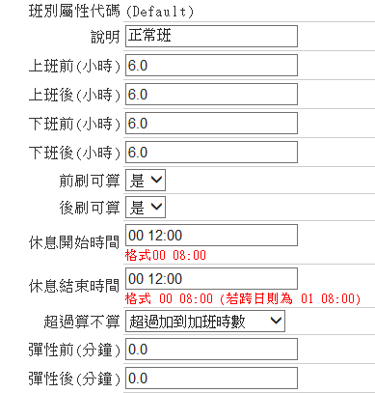
班別屬性維護設定 (2/3)
上班前、上班後、下班前、下班後：為系統抓同仁刷卡的時間。「上班前」就表示上班時間往前多少小時可被核算。
EX.輪班時間為0700~1600
上班前設定2.0，系統會抓取0500~0700刷的上班卡。
下班後設定6.0，系統會抓取1600~2200刷的下班卡。

Slide 11
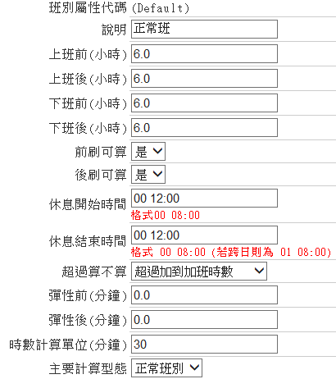
班別屬性維護設定 (3/3)
前刷可算:是(跟輪班加班有關)
後刷可算:是(跟輪班加班有關)
休息開始時間、結束時間:
班別中，同仁是否有休息時
間(此部分不可以為空白)
超過算不算:
超過算不算加班時數
彈性前、後:
是否有彈性上下班時間
(早來早走、晚來晚走)

Slide 12
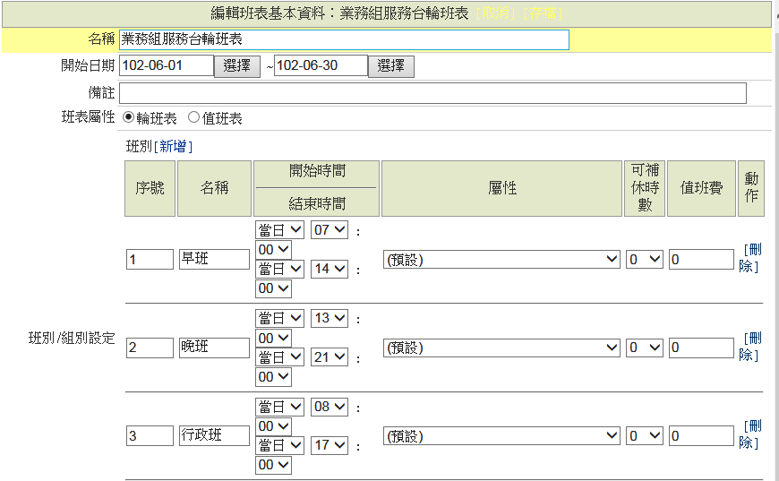
從範本中建立班表
Notes:
班表：業務組服務台輪班表
班別：早班、晚班、行政班
編製輪班表，告知跨夜輪班表，需設定00跟01，以判別

Slide 13
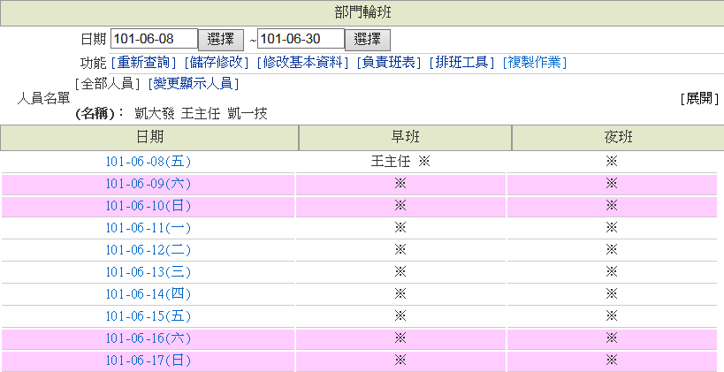
排班
點選人員名單中的人員姓名
點選班別上的*字號
點選儲存修改，就可將人員加入班表中
點選組別名稱，可將整組人員加入班表中
Notes:
1.可選取人員(多人亦可)，再點選※，按下儲存修改，即完成排班表

Slide 14
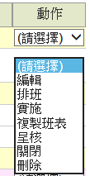
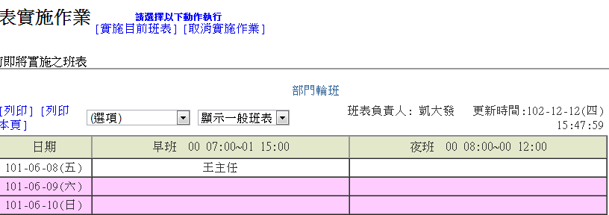
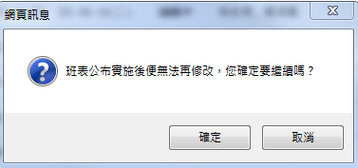
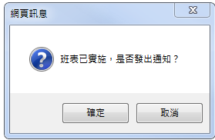
班表實施與通知
勿使用本功能複製舊班表直接修改為新班表
PS：班表要先「實施」，同仁才能查到排班紀錄，並且做調代班申請。
Notes:
1.於動作點選實施
2.確定是否實施
3.是否要通知同仁

Slide 15
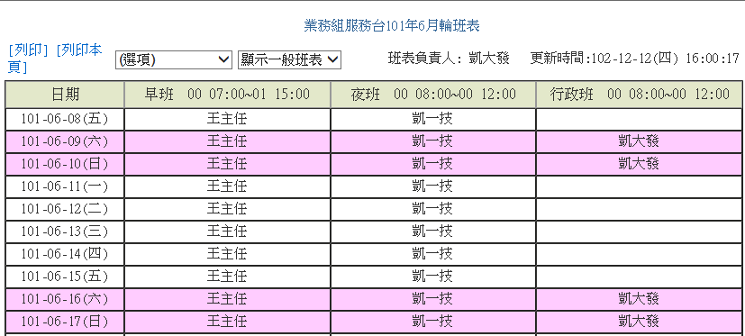
查看同仁排班
Notes:
點選輪班表名稱，進入可確認同仁班表排班狀況

Slide 16
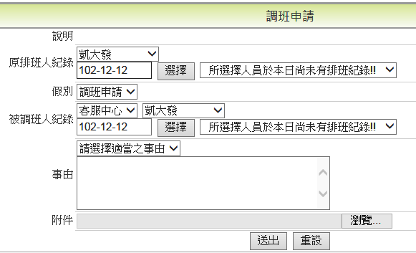
輪班表查詢與調班申請
Notes:
1.同仁可至排單查詢，查詢個人的輪班排班狀況
2.輪班同仁可至調班申請，選擇輪班時間及選擇欲被調班人之紀錄，填寫事由，即送出
確認送出申請單

Slide 17
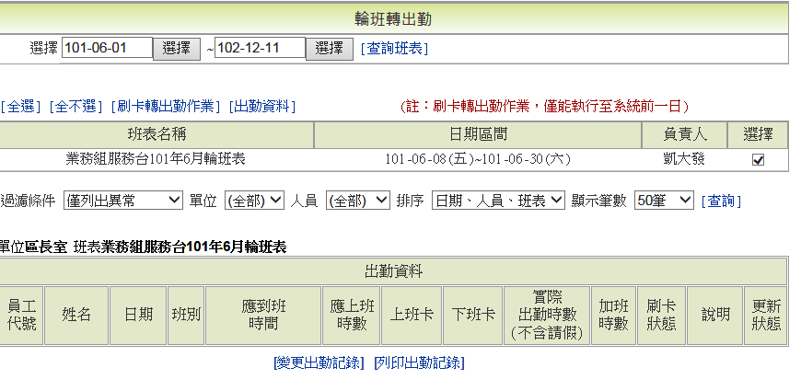
輪班轉出勤(輪班人員管理)
先查詢班表，勾選要轉出勤的班表。
點選刷卡轉出勤，可以讓系統做出勤比對
(刷卡資料VS班表時間)
Notes:
輪班轉出勤，請先查詢班表，進行刷卡轉出勤作業

Slide 18
輪班出勤異常
可查詢同仁出勤異常情況
Notes:
輪班出勤異常，可查詢輪班同仁之出勤狀態，並可更正出勤狀態，另外也可寄通知給當事人及主管

Slide 19
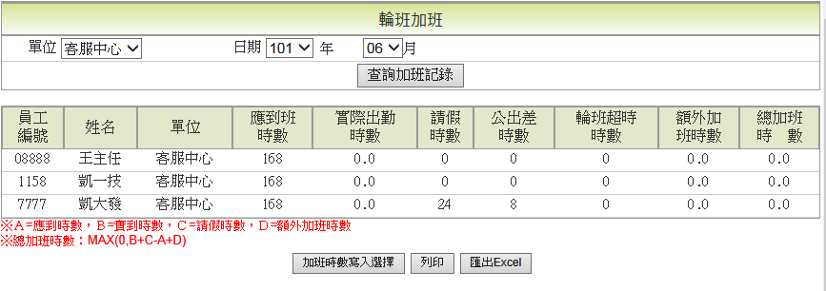
輪班加班
Notes:
至輪班加班可查詢同仁的加班時數，確認後點選加班時數寫入選擇，另提供excel檔案可供列印

Slide 20
輪值班作業相關人員
組員 | 班表上人員
業務單位主管 | 班表經其核可才可實施 或班表負責人向其報備後公佈實施
班表負責人 | 負責排班及維護每一個月的班表
輪值班負責人 | 負責排班及維護每一個月的班表 輪值班出勤管理
系統管理人 | 系統基本設定資料的維護

Slide 21
輪值班負責人的工作
排下個月的輪值班表
要陳核﹝或報備﹞主管
公佈實施
通知組員
因應組員調換班的需求
輪班人員出勤管理

Slide 22
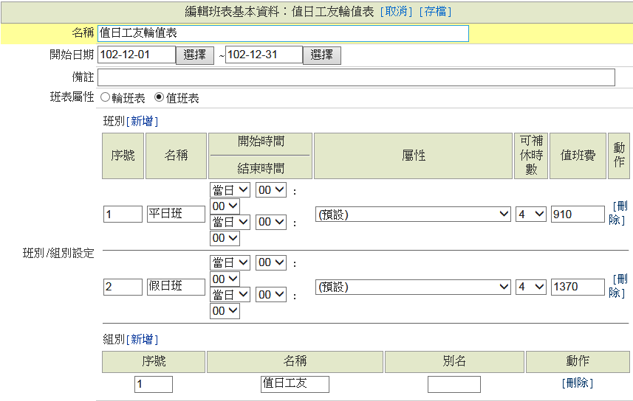
設定值班表管理規定
Notes:
1.需設定為值班表
2.下拉可補休時數及填寫值班費，依機關狀況設定

Slide 23
值班費請領
Notes:
勾選欲申請的值班費，按下申請，確認請領成功

Slide 24
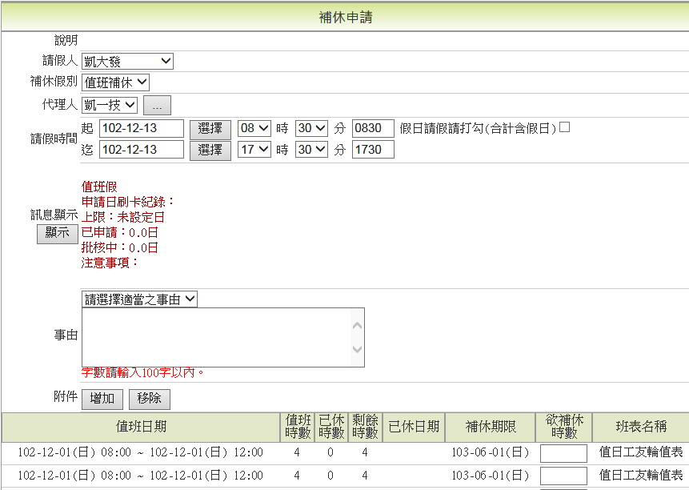
值班補休申請
Notes:
於補休申請功能，下拉值班補休，進行申請

Slide 25
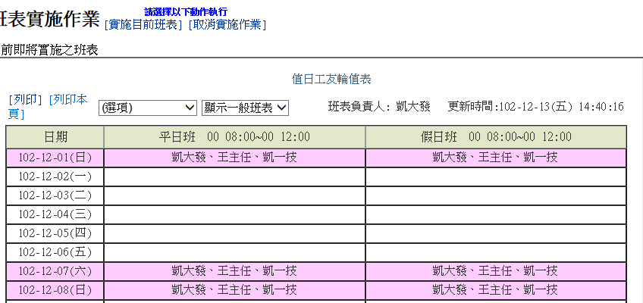
輪值班報表列印作業
Notes:
可於班表實施介面，點選列印，進入輪班子系統報表列印作業，挑選所需列印報表格式

Slide 26
班表建立、排班流程總整理

Slide 27
班表建立、排班流程總整理 (1/6)
建立任務-輸入任務名稱及預設班表名稱

Slide 28
班表建立、排班流程總整理 (2/6)
編輯任務的範本-確認名稱、班別屬性、新增班別、組別及新增班表中的人員、新增負責人

Slide 29
班表建立、排班流程總整理 (3/6)
從任務中建立班表
編輯班表-確定班表、設定開始時間、檢查班表相關之基本資料

Slide 30
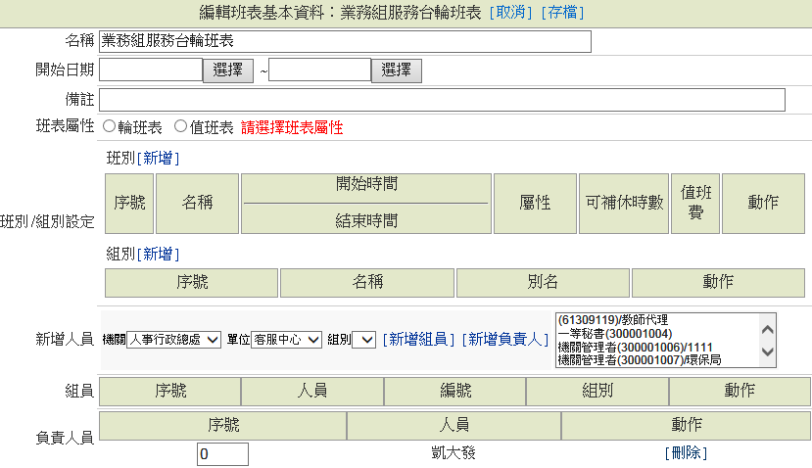
班表建立、排班流程總整理 (4/6)
編輯班表-確定班表、設定開始時間、檢查班表相關之基本資料

Slide 31
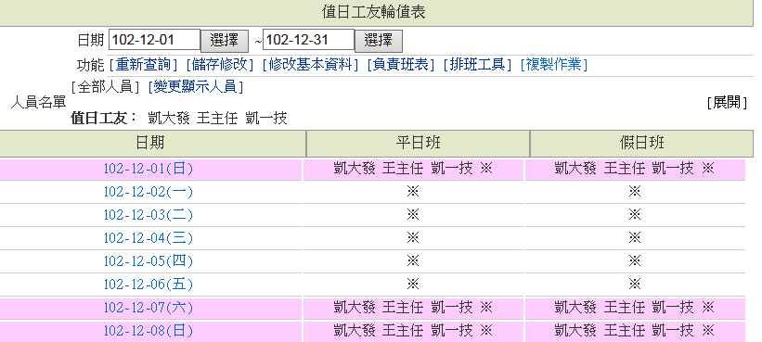
班表建立、排班流程總整理 (5/6)
開始排班

Slide 32
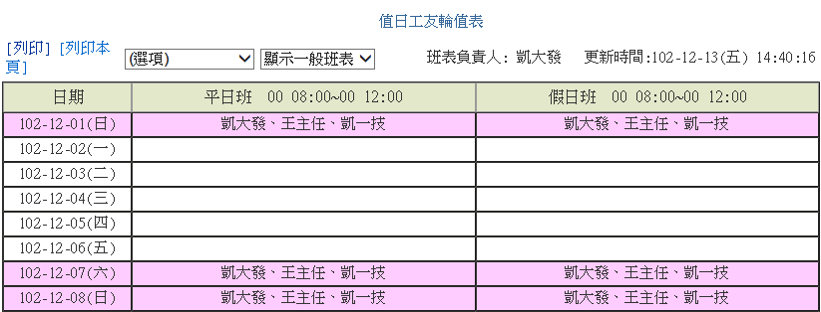
班表建立、排班流程總整理 (6/6)
實施班表-班表要實施同仁才能做查詢

Slide 33
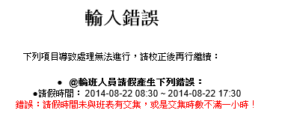
假單申請
假單送出，出現錯誤訊息如下，是因為班表
尚未實施或負責人尚未排班表。

Slide 34
Q&A

Slide 35
Thank You !

